Slide 1
Nie mów fałszywego świadectwa
.

Slide 2
Zapoznaj się z prezentacją i na jej podstawie wykonaj zadania:
1. Zapisz temat w zeszycie:
Nie mów fałszywego świadectwa.
2. Napisz kiedy jesteśmy zobowiązani do dyskrecji (nieujawniania posiadanych wiadomości)
3. Wypisz w zeszycie grzechy przeciwko VIII przykazaniu Dekalogu

Slide 3
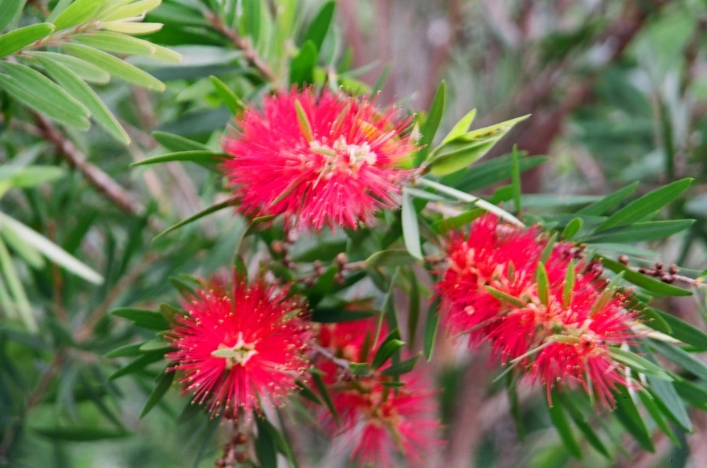
Zasady ogólne:
„Dobro i bezpieczeństwo drugiego człowieka, poszanowanie życia prywatnego, dobro wspólne są wystarczającymi powodami do przemilczenia tego, co nie powinno być znane, lub do dyskrecji” (KKK 2489)

Slide 4

Uniknąć zgorszenia…
„Obowiązek unikania zgorszenia nakazuje często ścisłą dyskrecję”
(KKK2489)

Slide 5

Prawo do prawdy…
„Nikt nie jest zobowiązany do ujawniania prawdy temu, kto nie ma prawa jej znać”
(KKK 2489)

Slide 6

Tajemnica zawodowa:
„Tajemnice zawodowe […] lub zwierzenia przekazywane w tajemnicy powinny być zachowane”. Wyjątkiem są szczególne przypadki kiedy zachowanie tajemnicy mogłoby komuś przynieść szkodę”.
(por.: KKK2491)

Slide 7
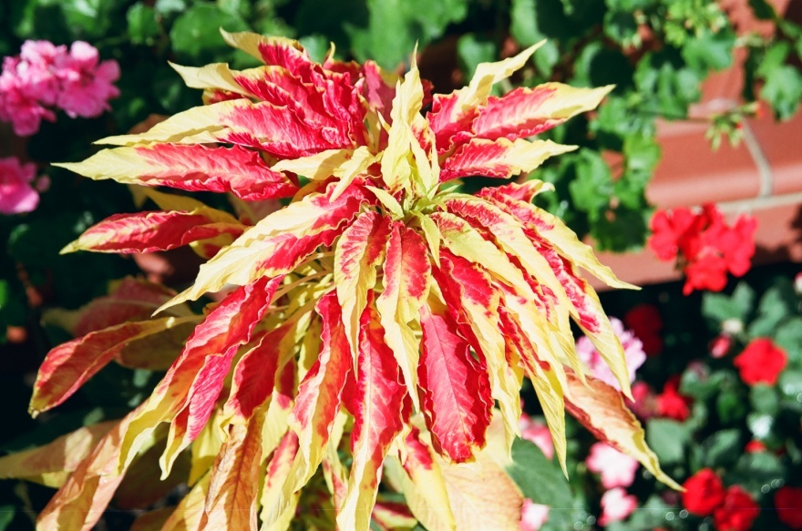
Tajemnica spowiedzi:
„Tajemnica sakramentu pojednania jest święta i nie może być zdradzona pod żadnym pretekstem”
(KKK 2490)

Slide 8
Wykroczenia przeciw prawdzie
.

Slide 9

Fałszywe świadectwo i krzywoprzysięstwo:
„Wypowiedź sprzeczna z prawdą, wyrażona publicznie, nabiera szczególnego znaczenia. Przed sądem staje się ona fałszywym świadectwem. Złożona pod przysięga jest krzywoprzysięstwem”
(KKK 2476)

Slide 10

Plotka:
„…to nie sprawdzona lub kłamliwa pogłoska, wiadomość powtarzana z ust do ust, najczęściej szkodząca czyjejś opinii”.
(„Słownik języka polskiego. Red. M. Szymczak. T. 2 Warszawa 1979 s. 692)

Slide 11

Obmowy:
„… to ujawnienie bez ważnej przyczyny wad i błędów drugiego człowieka osobom, które o tym nie wiedzą”
(por.: KKK 2477)

Slide 12

Oszczerstwa:
„…to wypowiedź sprzeczna z prawdą, szkodząca dobremu imieniu innych, dająca okazję do fałszywych sądów na ich temat”.
(por.: KKK 2477)

Slide 13
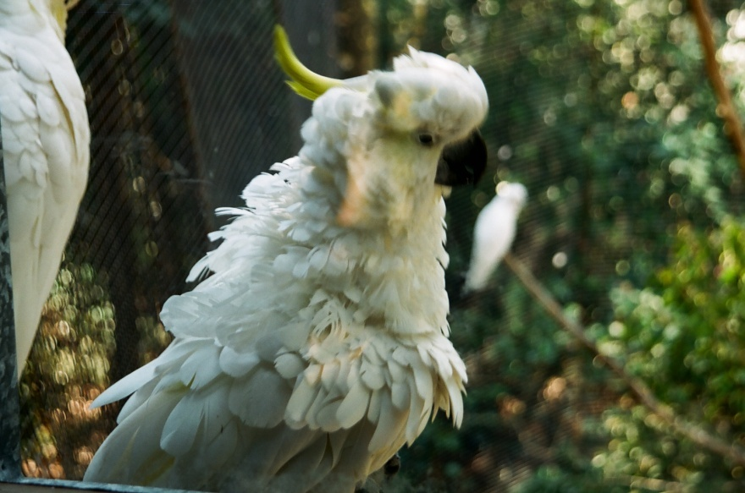
Pochopne sądy:
„…to uznanie za prawdziwe, bez dostatecznych podstaw, moralnych wad bliźniego”
(por.: KKK 2477)

Slide 14
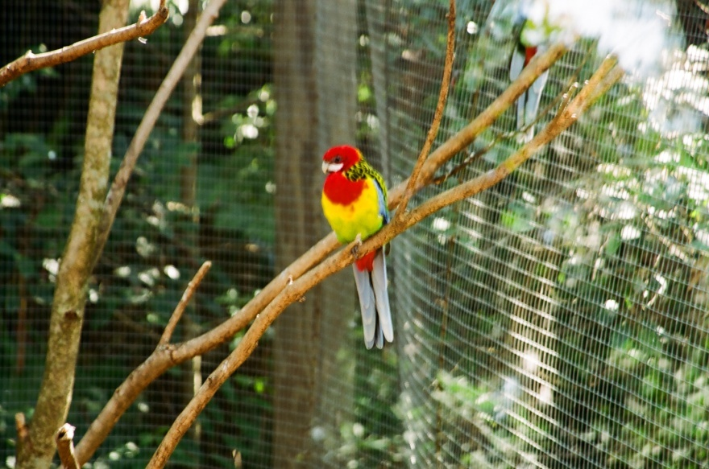
Pochlebstwa:
„…to słowa schlebiające czyjejś miłości własnej, obliczone na przypodobanie się komuś”.
(„Słownik języka polskiego. Red. M. Szymczak. T. 2 Warszawa 1979 s. 715)

Slide 15

Próżność:
„…to chęć zwracania na siebie uwagi, imponowania innym, małostkowa ambicja”.
(„Słownik języka polskiego. Red. M. Szymczak. T. 2 Warszawa 1979 s. 949)

